Slide 1
ГОСУДАРСТВО

Slide 2
ГОСУДАРСТВО ФАРАОНОВ
ВСЕМИРНАЯ ИСТОРИЯ
V класс

Slide 3
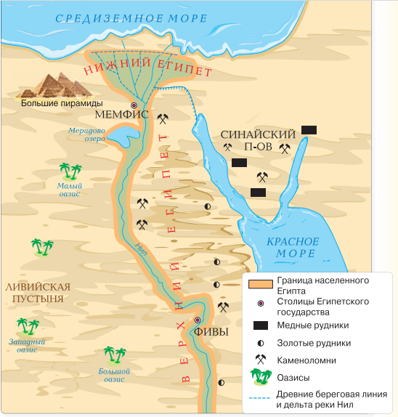

Slide 4
Объединение Древнего Египта произошло в:
___веке,
______тысячелетии;
_____лет назад

Slide 5
РХ
до н.э.
н.э.

Slide 6
1. Подпишите на карте следующие географические объекты: р.Нил, Средиземное море, Красное Море

Slide 7
2. Отметьте на карте Верхний и Нижний Египет

Slide 8
3. Подпишите столицу Древнего Египта

Slide 9
КАК ВЗАИМОСВЯЗАНЫ СЛОВА
ФАРАОН И ПЕРО

Slide 10
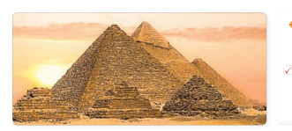
КАК ВЗАИМОСВЯЗАНЫ СЛОВА
ФАРАОН
И

Slide 11
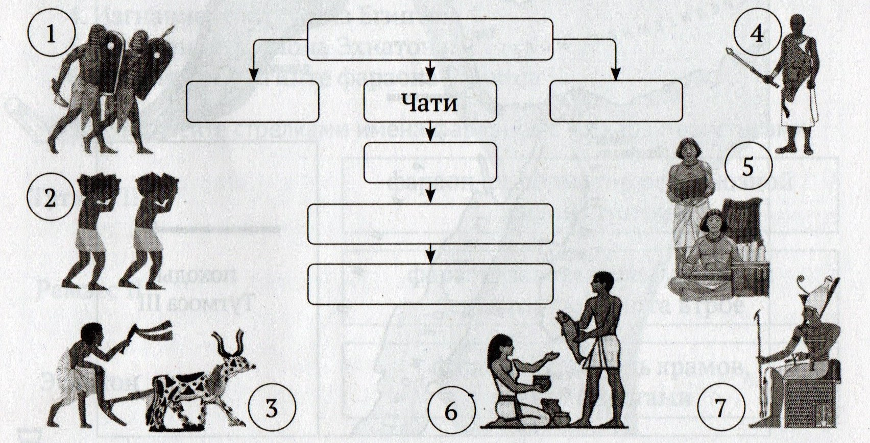

Slide 12

Разгадайте загадку по изображениям
1

Slide 13


Slide 14
1.Правитель Верхнего Египта объединил Египет в единое государство.

Slide 15
1.Правитель Верхнего Египта объединил Египет в единое государство.

Slide 16
2. Мемфис переводиться как «Мощные стены»

Slide 17
2. Мемфис переводиться как «Мощные стены»

Slide 18
3. Большой дом – название дворца фараонов

Slide 19
3. Большой дом – название дворца фараонов.

Slide 20
4. Египтянам запрещалось произносить вслух имена фараонов.

Slide 21
4. Египтянам запрещалось произносить вслух имена фараонов.

Slide 22
5. Вельможи – близкие и доверенные лица царей.

Slide 23
5. Вельможи – близкие и доверенные лица царей.

Slide 24
6. Храмы богам называли «домами вечности»

Slide 25
6. Храмы богам называли «домами вечности»

Slide 26
7. Чиновники являлись хранителями знаний, вели астрономические наблюдения

Slide 27
7. Чиновники являлись хранителями знаний, вели астрономические наблюдения

Slide 28
8. Жрецы могли стать правителями Египта.

Slide 29
8. Жрецы могли стать правителями Египта

Slide 30
Домашнее задание
§10, вопросы с.44-45

Slide 31
«Я знаю о революции
1905-1907 гг …

